Slide 1
メディア基礎演習
3DCGコンテンツの基礎
第５回授業：最終課題制作

Slide 2
授業について（全6回）
授業スケジュール
第1回 3DCGの基礎知識
第2回 3DCGアニメーションの基礎知識
第3回 3DCGアニメーション制作の基礎知識
以下、グループワーク
第4回 絵コンテ・コンセプトシートの作成
第5回 最終課題制作
第6回 発表

Slide 3
出席・遅刻について
出席・遅刻
遅刻3回で欠席1回として扱う（授業開始から30分迄）
エスケープは欠席として扱う
無断欠席が1回でもあったらその時点で不可
遅刻した場合は、自己申告すること
欠席は必ず報告すること
連絡先
yasumoto@media.teu.ac.jp

Slide 4
第５回授業内容
制作の注意事項
動画生成(確認課題)
発表方法と提出方法
最終課題の制作

Slide 5
最終課題の確認
最終課題の作品評価は個人ごとに行います
担当箇所が必ず明確になるようにする
重要視する点
カメラワーク
キャラクターモーション

Slide 6
シーンデータの構造
シーンは各スロットに、 モデル・セットアップ・モーション の各ファイルを読み込んで構成されます
各スロットに読み込んでいるファイル名と 内容を、一気に保存しておくことが可能です
「レイアウト」→「シーンデータの保存」
保存したシーンデータを読み込めば、 まとめてファイルを読み込むことが可能です
「レイアウト」→「シーンデータの読み込み」

Slide 7
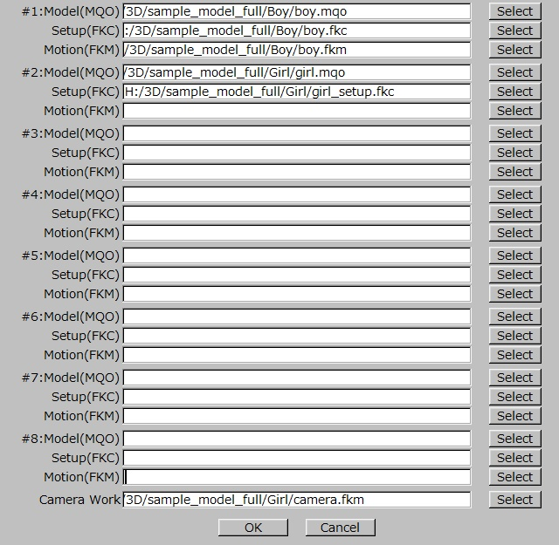
シーン管理ウィンドウ
シーンデータを読み込む
シーンデータを保存した時のファイル名が表示される
そのまま読み込む場合は OK
ファイルやフォルダを移動していて、その場所にない場合は、Select ボタンを押して選択しなおしてから OK
シーンデータの保存も同様
現状のモーションを自動的に保存するので、保存先を変えたい場合は Select ボタンを押して選択しなおす

Slide 8
シーン保存時の注意[重要]
モーションを作り始めて最初に保存する時は ファイル名がまだ決まっていません
シーン管理ウィンドウでファイル名を入力しないと、そのモーションデータは保存されません
必ず管理ウィンドウでファイル名を確認し、 ファイル名がまだ付いてない場合は入力して 確実に保存してください
シーンデータ保存時に一度も保存していないと、 ”*”が付きますので、確認してください
ファイル名やフォルダ名に「全角文字を含めない」でください

Slide 9
動画生成
CGソフトから動画ファイルを出力
CGソフトから静止画の連番ファイルを出力
連番ファイルから動画を生成
柔軟性があるため通常こちらが用いられる

Slide 10
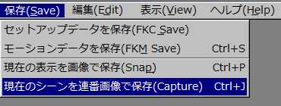
連番ファイルの出力
カメラワークを設定し、表示をカメラからの 映像に切り替えた状態にする
グリッドやマーカーはあらかじめ消しておく
一番長いモーションのスロットに切り替えておく
「保存→現在のシーンを連番画像で保存」を 選択し、画像の出力先とファイル名を設定する
大量のJPEGファイルができるので、出力先には 気を付けること
出力中はウィンドウを操作しないこと (特に最小化は絶対NG)

Slide 11
連番ファイルから動画の生成
TMPGEnc というソフトを使って動画にする
http://www.tmpgenc.net/ja/j_download.html
上記アドレスからダウンロードしたら解凍する
TMPGEncを起動
ダイアログが出たら「OK」を押す
ウィザードが出たらキャンセルする
「映像ソース」の参照ボタンを押し、連番画像の先頭のファイル(xxxx_0000.jpg)を指定する
「ストリームの種類」を「System(Videoのみ)」に変更する

Slide 12
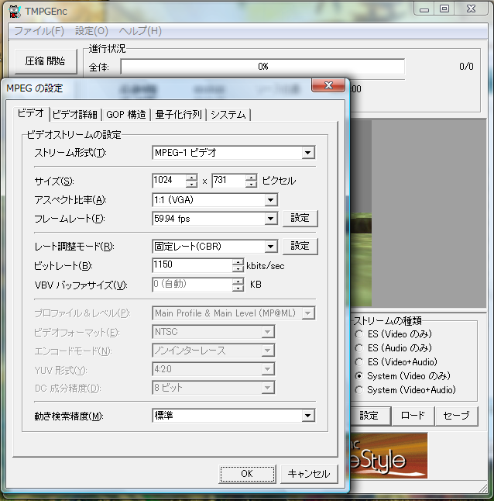
連番ファイルから動画の生成
設定ボタンを押し、 以下の項目を変更
フレームレートを60fps
サイズを640x480
画質を上げたい場合はビットレートを変更
OKを押し、 圧縮開始ボタンを押す

Slide 13
発表方法と提出方法

Slide 14
発表方法
発表はグループ単位
グループ内でのシーン順に発表
グループ代表のPCに発表資料と動画ファイルを 入れておく
発表時間は一人5分程度
発表資料
グループ
映像概要
世界観
個人
シーン概要
アピールポイント

Slide 15
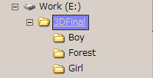
提出方法
動画作成に利用した全データ
親フォルダには
シーンデータ
カメラワークデータ
子フォルダには利用したモデルごとに
モデルデータ
テクスチャの画像ファイル
セットアップデータ
モーションデータ
Zipに圧縮
連番画像は含めない
発表用動画ファイル（自分が担当した箇所のみ）
アピールシート
担当箇所とアピールポイントを記入
以上のファイルをAssitで提出

Slide 16
確認課題
以下の手順に沿って動画を作成しAssitで提出
Girlを2体読み込む
それぞれsample1.fkm, sample2.fkmを読み込む
Cameraにcamera.fkmを読み込む
カメラから見た表示が正しいことを確認
シーンファイルを保存
ソフトを再起動
シーンファイルを読み込み
シーンデータが正しく保存されていたことを確認
最も長いモーションのスロットを選択
連番ファイルを出力
TMPGEncで動画ファイルにする
Media Playerなどで再生を確認する
ファイル名を”学籍番号.mpg”にしてAssitで提出

Slide 17
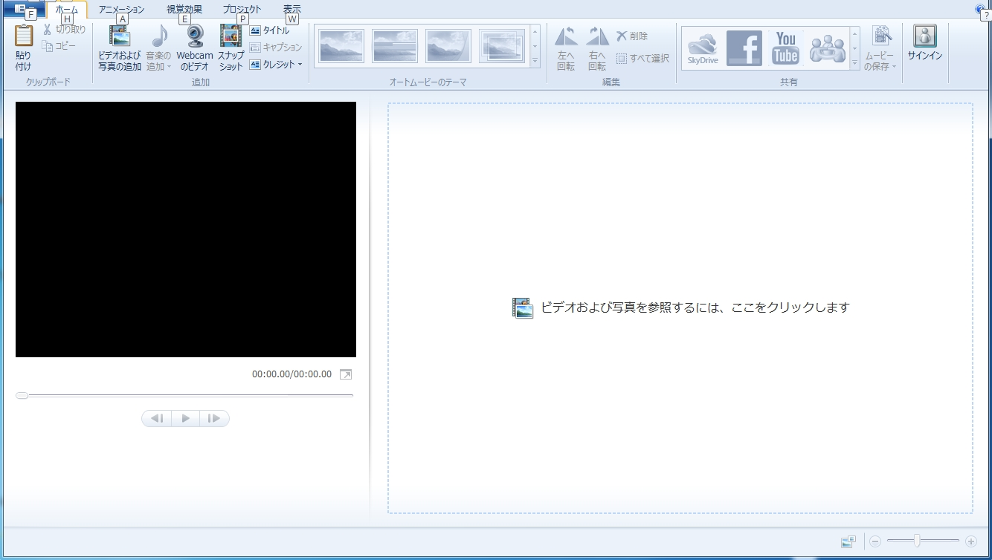
補足：編集・音
編集用ソフトウェアを使用
Windows Live ムービーメーカー

